Slide 1

Programação Orientada a Objetos Padrão de Código
Paulo Viniccius Vieira
paulo.vieira@faculdadeimpacta.com.br

Slide 2
Padrão de Código Python
PEP8 - Style Guide for Python Code
https://pep8.org/
https://wiki.python.org.br/GuiaDeEstilo
Oferece convenções para o código Python
Manter a consistência
Manter o mesmo padrão entre diferentes programadores

Slide 3
Padrão de Código Python
4 espaços por nível de indentação.
Comprimento máximo de linhas em 79 caracteres.
Separar funções e definições de classe com duas linhas em branco.
Imports devem ser colocados no início do arquivo, logo depois de qualquer comentário inicial, e antes do resto do programa.
Imports de diferentes módulos devem ser feitos em linhas separadas.
Inserir uma linha em branco no final do arquivo.

Slide 4
Padrão de Código Python
Evitar espaços antes e depois de parênteses, colchetes ou chaves
Evitar espaços antes de vírgula, ponto-e-vírgula e dois-pontos
Utilizar espaço depois de vírgula e dois-pontos
Errado
Correto
funcao( ham[ 1 ], { eggs : 2 } )
if x == 4 :
print (x , y)
y = y , x
funcao (1)
dict ['key'] = list [index]
funcao(ham[1], {eggs: 2})
if x == 4:
print(x, y)
y = y, x
funcao(1)
dict['key'] = list[index]

Slide 5
Padrão de Código Python
Regras de nomenclatura:
Nomes de variáveis e funções:
letras_minusculas_separadas_com_underline
Nomes de módulos
letras_minusculas_separadas_com_underline
ou
PalavrasComecandoPorMaiusculas
Nomes de classes
PalavrasComecandoPorMaiusculas

Slide 6
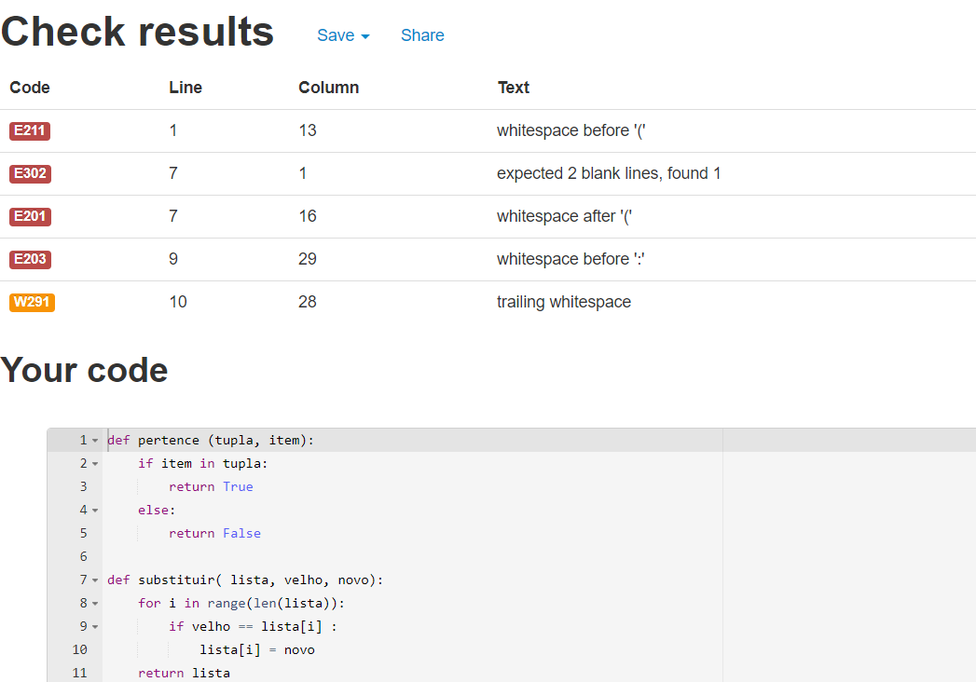
Verificador PEP8 online
http://pep8online.com/
Analisa o código e verifica erros referente ao PEP8

Slide 7
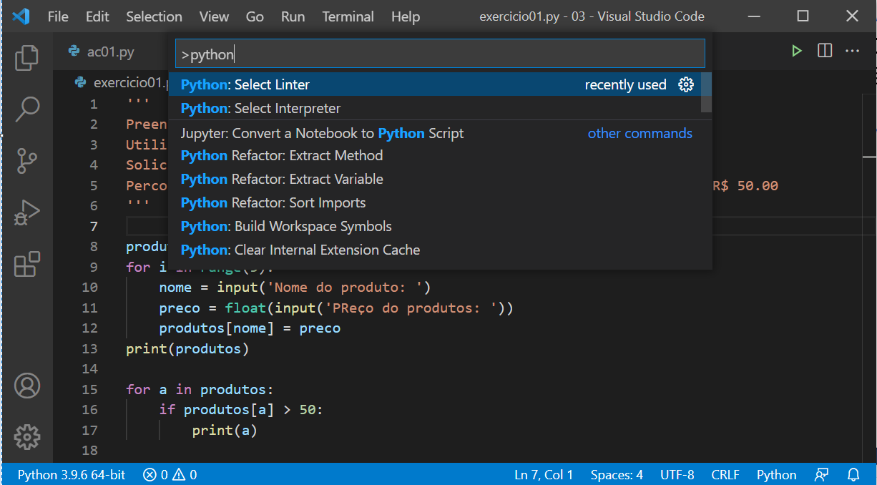
Configurando o VSCode
No VS Code, utilize o atalho: Ctrl+Shift+P
Na janela suspensa, busque pela opção:
Python: Select Linter

Slide 8
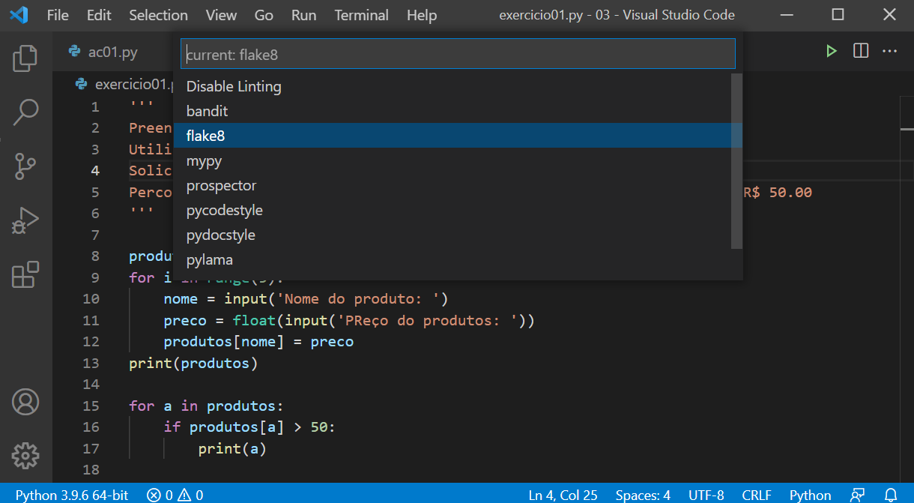
Configurando o VSCode
Selecione a opção flake8

Slide 9
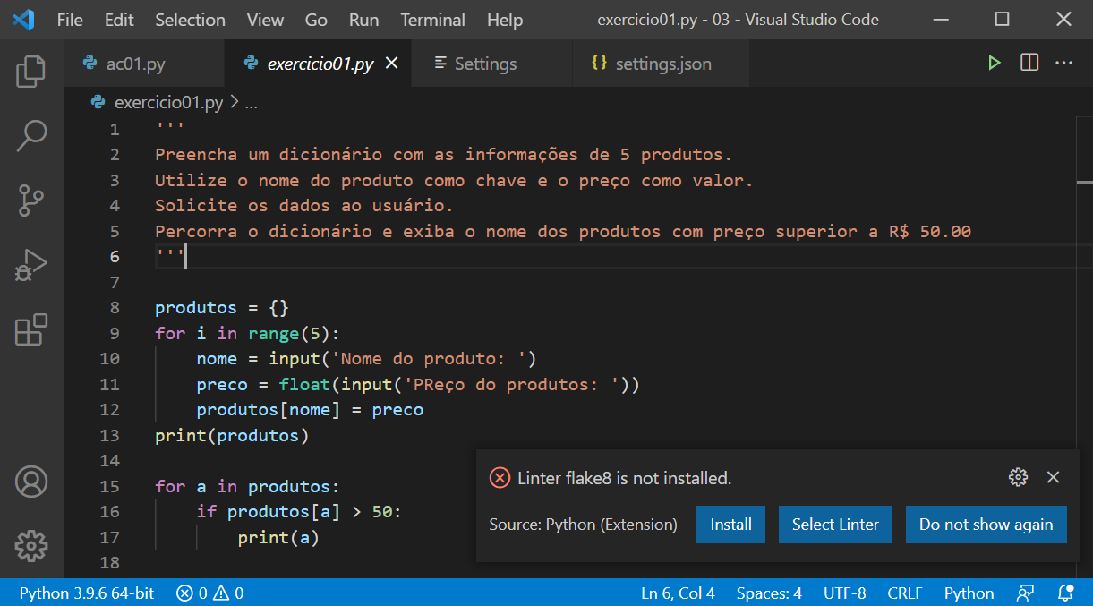
Configurando o VSCode
Instale a extensão flake8 quando solicitado

Slide 10
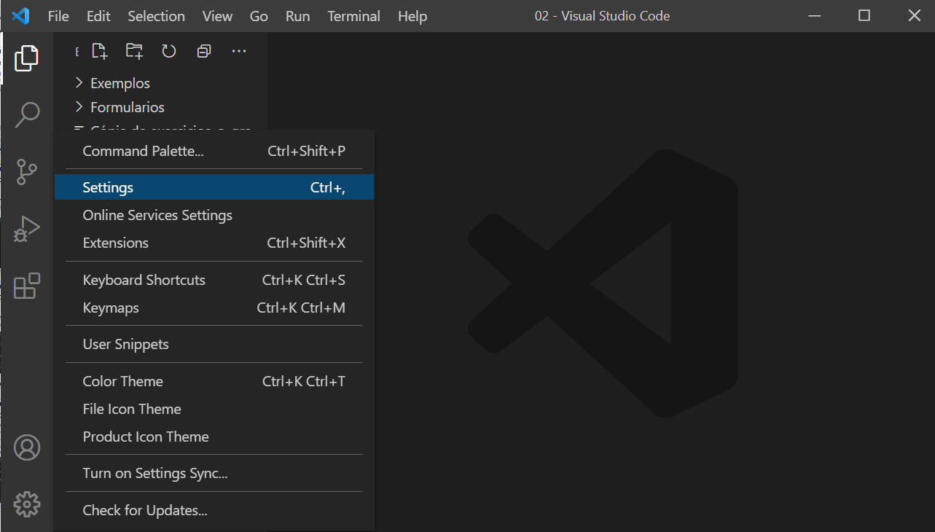
Configurando o VSCode
Abra a página de configurações do VSCode:
Clique no ícone de engrenagem e selecione a opção Settings

Slide 11
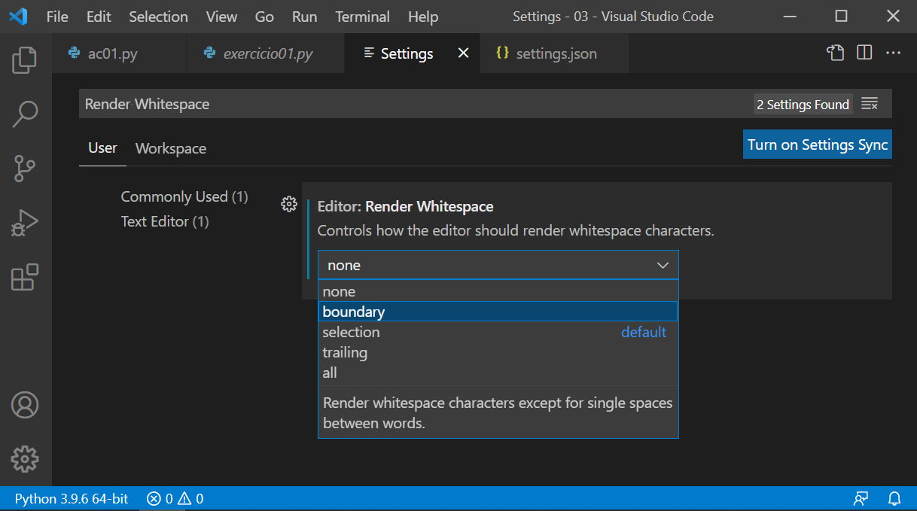
Configurando o VSCode
Na página de configurações, busque por Render Whitespace
Selecione a opção boundary

